Slide 1

Estrutura do trabalho final
TECNOLOGIA QUÍMICA
Valentim M B Nunes
Unidade Departamental de Engenharia – Secção de Química
Fevereiro de 2025

Slide 2
Normas para a Apresentação e elaboração das Teses de Mestrado/Licenciatura.
https://portal2.ipt.pt/pt/ipt/servicos_centrais/servicos_academicos/aluno/

Slide 3
Escolha do Tema
Evitar temas muitos amplos (A indústria de Celulose e Papel) ou muito estreitos (Determinação do teor de água numa amostra de argila)
Estudar um tema ou assunto que envolva uma questão crucial ou essencial que não esteja previamente completamente estudado. O titulo dever ser curto sem grandes subtítulos ou subdivisões.
O título do trabalho deve ser original, pelo que deve verificar se não plagia um título anterior. O título é a primeira coisa que um avaliador examinará!

Slide 4
Procedimento Geral
Escolha do Tema
Elaboração do tema, formulação dos problemas e
plano de trabalho
Ver ppt sobre pesquisa bibliográfica
Discussão com o orientador e acordo
sobre orientação geral
Trabalho de Pesquisa (Livros, artigos…)
Trabalho de Investigação ou trabalho de “campo” - Estágio

Slide 5
Procedimento Geral
Resolução dos problemas e plano de redacção
Discussão e acordo com o com o orientador
Redacção do Texto do Trabalho
Leitura externa, principalmente orientador
correcções
Nova redacção do Texto do Trabalho
DEFESA PÚBLICA DO TRABALHO

Slide 6
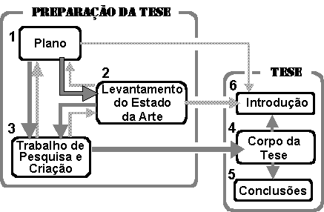
Procedimento Geral
http://eden.dei.uc.pt/~ctp/teses.htm

Slide 7
Redacção do Trabalho
É necessário tempo!
É preciso organização (ter um bom plano de redacção).
Delinear e construir pouco a pouco cada capítulo.
Escrever de forma clara, evitando citações demasiado longas ou desnecessárias.
Evitar ambiguidades quando se citam outros autores, para não dar origem a erros ou incertezas.
Indicar de forma precisa a origem de gráficos, tabelas…
Indicar correctamente a bibliografia e webgrafia consultada.

Slide 8

Estrutura do Trabalho
As partes principais de uma dissertação são mais ou menos consensuais para todas as áreas científicas e consistem em:
Título
Índice
Partes Pré-texto
Texto
Partes Pós-Texto (Apêndices ou Anexos)
Referências Bibliográficas

Slide 9

Estrutura do Trabalho
Resumo e Abstract
Esta parte é obrigatória.
Deve estar redigido de forma a permitir aos leitores decidirem se devem ou não consultar o trabalho (claro que os avaliadores irão ler o trabalho!). Deve conter uma síntese do trabalho, bem como referência às principais conclusões.

Slide 10

Estrutura do Trabalho
Agradecimentos
Esta parte é obviamente facultativa
Caso seja incluído no trabalho o texto deve ser objectivo mencionando todas as pessoas ou entidades que contribuíram directa ou indirectamente para o sucesso do trabalho (convém não esquecer o orientador ou orientadores!)

Slide 11
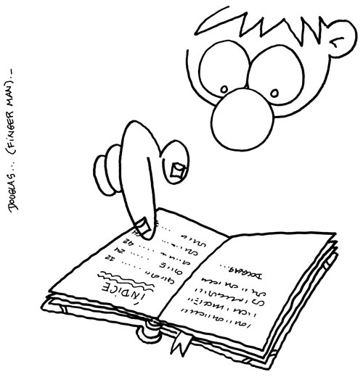
Estrutura do Trabalho
Índice
Deve ocupar página(s) própria(s)
Deve constituir a base de consulta de todo o trabalho. O índice deve ir sendo reconstruído à medida que o trabalho de redacção progrida. Os actuais editores de texto possuem ferramentas para a actualização automática do índice mas, ainda assim, convém o autor verificar regularmente se o índice corresponde ao conteúdo do texto.

Slide 12

Estrutura do Trabalho
Texto: Introdução
A introdução deve contextualizar o trabalho, descrevendo a temática a abordar, a relevância do trabalho, os principais objectivos a atingir e as eventuais dificuldades ou limitações
Pode, em nossa opinião, incluir uma revisão bibliográfica (state of the art) onde se discuta informação útil já publicada sobre o tema a abordar, que possa contribuir para o desenvolvimento do trabalho. Pode ser escrita, ou não, de forma cronológica, mostrando a evolução do tema.

Slide 13
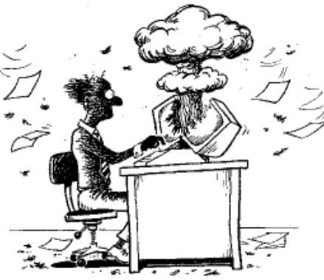
Estrutura do Trabalho
Texto: Fase de Desenvolvimento
Dependendo da natureza do trabalho (dissertação, projecto ou estágio), o autor irá dividir esta parte em capítulos. Corresponde ao corpo do trabalho, e terá de incluir todas as partes necessárias para discutir e descrever o trabalho abordado, bem como as soluções para os problemas.

Slide 14
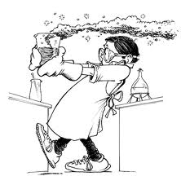
Estrutura do Trabalho
Texto: Fase de Desenvolvimento
Caso inclua trabalho experimental, a dissertação deve incluir um capítulo experimental, descrevendo os métodos e procedimentos experimentais adoptados, descrição das experiências efectuadas, descrição dos instrumentos, materiais utilizados, e modelos físicos e matemáticos utilizados no tratamento dos dados.

Slide 15

Estrutura do Trabalho
Texto: Fase de Desenvolvimento
Independentemente do tipo de trabalho, o corpo de texto deve incluir um capítulo com resultados e discussão. Todos os resultados obtidos devem ser apresentados de forma objectiva, recorrendo a tabelas, gráficos, fotos, etc. Por exemplo, num trabalho de projecto envolvendo o dimensionamento de equipamentos devem ser apresentados os resultados mais relevantes.
A discussão pode ser apresentada conjuntamente com os resultados ou separadamente.

Slide 16

Estrutura do Trabalho
Texto: Fase de Desenvolvimento
A parte textual é normalmente terminada com um capítulo de conclusões e considerações finais. É desejável que, dependendo dos casos, possa incluir igualmente perspectiva futuras relativamente ao trabalho desenvolvido ou eventualmente quanto à solução de problemas não totalmente resolvidos.

Slide 17
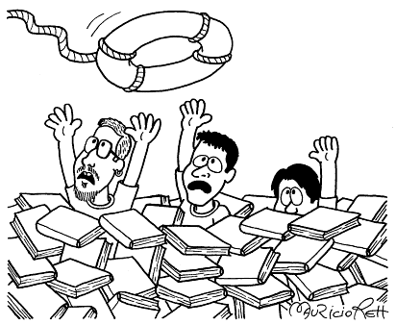
Estrutura do Trabalho
Partes Pós-Texto
As referências bibliográficas são uma parte muito importante do trabalho, e revelam normalmente o nível de trabalho desenvolvido. Não esquecer que os avaliadores poderão igualmente inquirir sobre as referências citadas!
Esta parte não deve ser deixada para o fim do trabalho, mas sim construída ao longo de todo o período de redacção do trabalho.

Slide 18

Estrutura do Trabalho
Partes Pós-Texto
Os Anexos e Apêndices servem para o autor não quebrar a sequência lógica do texto com tabelas quadros ou gráficos em excesso, e que não são verdadeiramente essenciais para a compreensão do texto.
Os Apêndices devem conter informação produzida pelo autor do trabalho, enquanto os anexos são constituídos por documentos ou informação não produzida pelo autor (por exemplo tabela de pressão de vapor, legislação laboral, etc..)

Slide 19
Bibliografia
Felipa Lopes dos Reis, Como Elaborar uma Dissertação de Mestrado Segundo Bolonha, LIDEL, 2010; ISBN: 978-989-693-000-4
Beaud, Michel. Arte da tese: Como preparar e redigir uma tese de mestrado ou doutorado, uma monografia ou qualquer outro trabalho universitário. Tradução de Glória de Carvalho Lins. 3ª ed. Rio de Janeiro: Bertrand Brasil, 2000.
http://www.universia.com.br/materia/img/tutoriais/monografias/01.jsp
Ver trabalhos anteriores!

